Slide 1
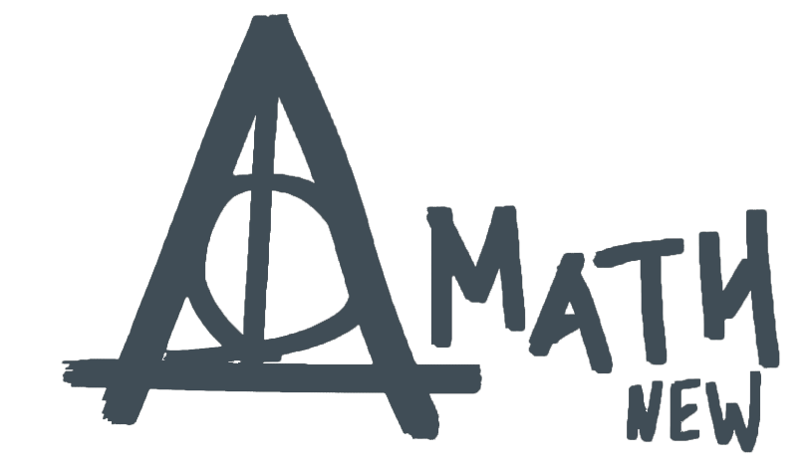
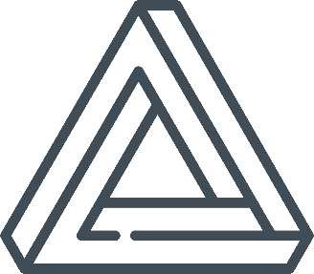
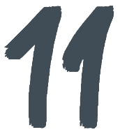
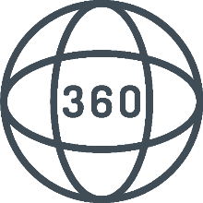


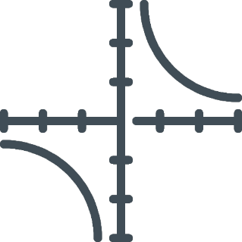
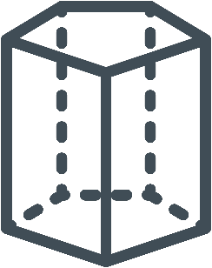
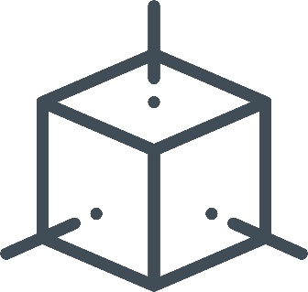


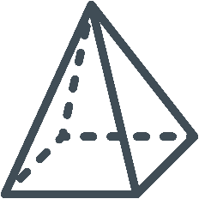

Урок 07
Піраміда. Правильна піраміда

Slide 2

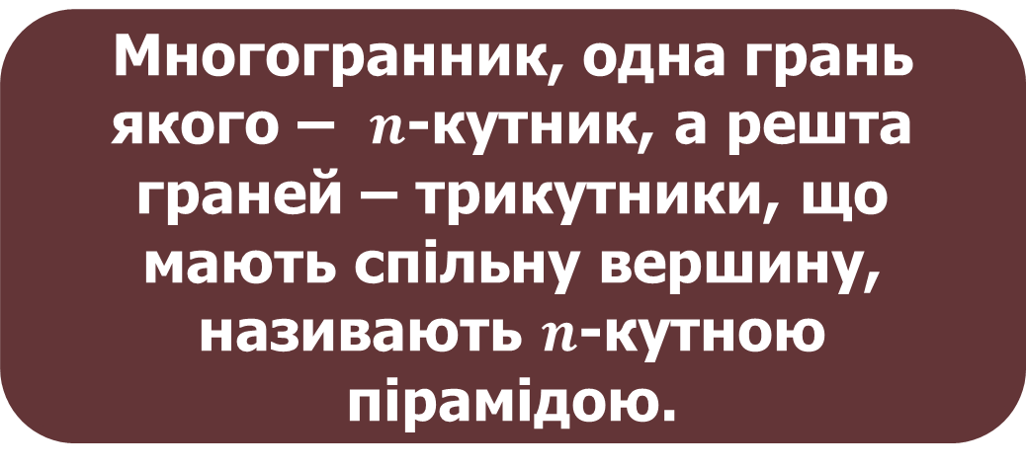

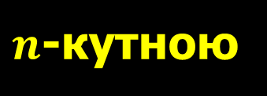
Піраміда
Висота піраміди – це перпендикуляр, що опущений із вершини піраміди на площину основи
одна грань
Вершина
Многогранник, одна грань якого – $n$-кутник, а решта граней – трикутники, що мають спільну вершину, називають $n$-кутною пірамідою.
якого – $n$-кутник
трикутники, що
Бічне ребро
мають спільну вершину
$n$-кутною
пірамідою
Бічна грань
Ребро основи
Чи може висота піраміди знаходитися за межами піраміди
Основа

Slide 3
Піраміда
Висота піраміди – це перпендикуляр, що опущений із вершини піраміди на площину основи
Чи може висота піраміди знаходитися за межами піраміди

Slide 4
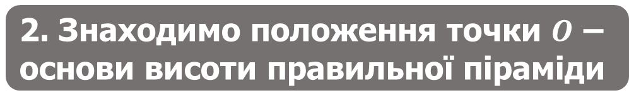






Правильна піраміда
Піраміда називається правильною, якщо її основа – правильний многокутник і основа висоти піраміди є центром цього многокутника.
$$M$$
1. Будуємо зображення многокутника, що лежить в основі
$$B$$
$$C$$
2. Знаходимо положення точки $O$ – основи висоти правильної піраміди
$$O$$
3. Будуємо висоту піраміди
$$A$$
$$D$$
Як побудувати правильну піраміду?
4. Сполучаємо вершину висоти з вершинами основи

Slide 5
Правильна піраміда
Піраміда називається правильною, якщо її основа – правильний многокутник і основа висоти піраміди є центром цього многокутника.
$$M$$
Усі бічні ребра правильної піраміди рівні
1. Будуємо зображення многокутника, що лежить в основі
$$B$$
$$C$$
Усі бічні грані правильної піраміди – рівні рівнобедрені трикутники
2. Знаходимо положення точки $O$ – основи висоти правильної піраміди
3. Будуємо висоту піраміди
$$A$$
$$D$$
4. Сполучаємо вершину висоти з вершинами основи
Доведіть ці властивості

Slide 6
Правильна піраміда
Піраміда називається правильною, якщо її основа – правильний многокутник і основа висоти піраміди є центром цього многокутника.
Апофемою піраміди називається висота бічної грані правильної піраміди, що проведена з вершини піраміди
$$M$$
Усі бічні ребра правильної піраміди рівні
Усі апофеми правильної піраміди рівні
$$B$$
$$C$$
Усі бічні грані правильної піраміди – рівні рівнобедрені трикутники
$$A$$
$$D$$
Що ще можемо сказати про всі апофеми правильної піраміди?
Чи має апофему неправильна піраміда?
Чим ще є апофема, окрім висоти бічної грані?
Доведіть це твердження
Доведіть ці твердження

Slide 7



Розв’язуємо гуртом
1
Скільки $n$-кутна піраміда має:
1) Вершин
2) Граней
3) Ребер

Slide 8


Розв’язуємо гуртом
2
Яку найменшу кількість граней може мати піраміда?
Правильну трикутну піраміду, у якої всі грані рівні, називають правильним тетраедром

Slide 9


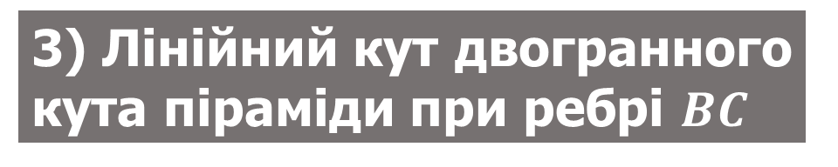
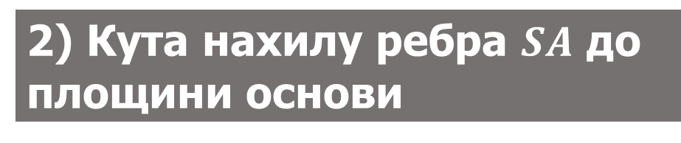

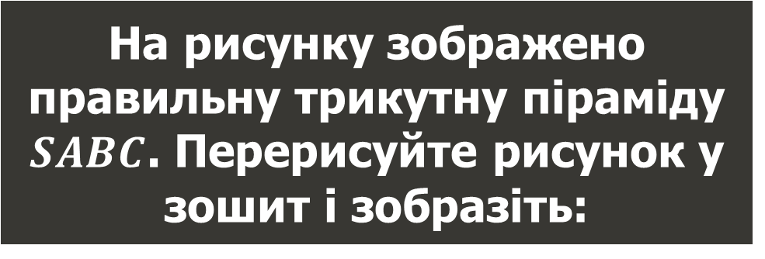

Розв’язуємо гуртом
3
На рисунку зображено правильну трикутну піраміду $SABC$. Перерисуйте рисунок у зошит і зобразіть:
$$S$$
1) Висоту піраміди
$$A$$
$$B$$
2) Кута нахилу ребра $SA$ до площини основи
3) Лінійний кут двогранного кута піраміди при ребрі $BC$
$$C$$

Slide 10


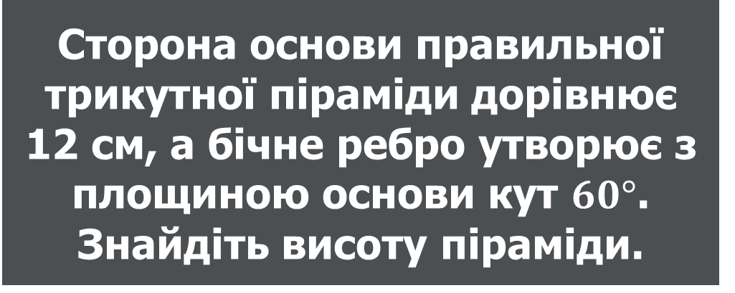
Розв’язуємо гуртом
4
$$S$$
Сторона основи правильної трикутної піраміди дорівнює 12 см, а бічне ребро утворює з площиною основи кут $60°$. Знайдіть висоту піраміди.
$$A$$
$$B$$
$$O$$
$$C$$

Slide 11







Розв’язуємо гуртом
5
$$M$$
Сторона основи правильної чотирикутної піраміди дорівнює 6 см, а висота піраміди – 4 см. Знайдіть:
$$B$$
$$C$$
1) Апофему піраміди
2) Двогранний кут піраміди при ребрі основи
$$N$$
$$O$$
$$A$$
$$D$$

Slide 12





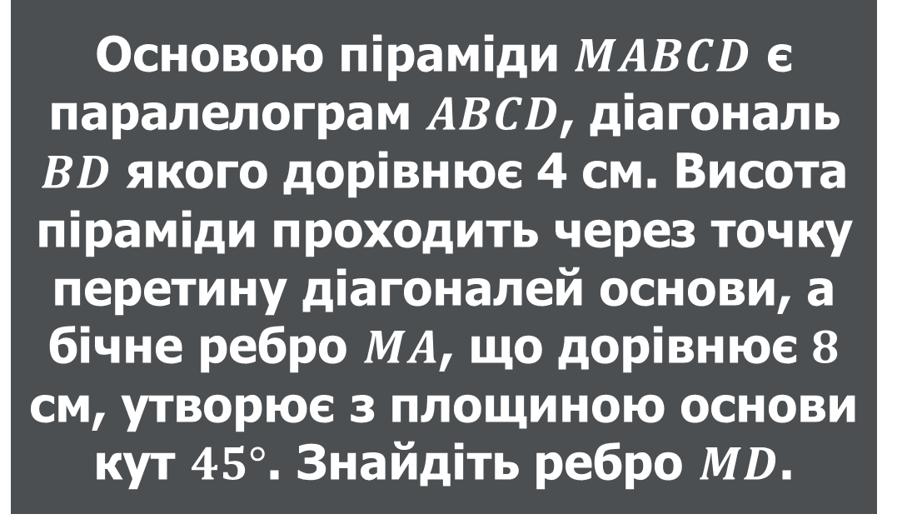

Розв’язуємо гуртом
6
$$M$$
Основою піраміди $MABCD$ є паралелограм $ABCD$, діагональ $BD$ якого дорівнює 4 см. Висота піраміди проходить через точку перетину діагоналей основи, а бічне ребро $MA$, що дорівнює $8$ см, утворює з площиною основи кут $45°$. Знайдіть ребро $MD$.
$$B$$
$$C$$
$$O$$
$$A$$
$$D$$

Slide 13
Відповідаємо
Що ми називаємо пірамідою?
Що є висотою піраміди?
Які існують піраміди?
Яка піраміда є правильною?
Що таке апофема піраміди? Чи кожна піраміда має апофему?

Slide 14


Домашнє завдання
Опрацювати §4 п.18 (ст.109-111) Виконати № 18.4; 18.6; 18.8; 18.15; 18.26 | Мерзляк А.Г.
Опрацювати §3 Виконати № 3.2; 3.4; 3.8; 3.24; 3.26 | Істер О.С.
Опрацювати §4 Виконати № 4.1; 4.2; 4.3; 4.4; | Нелін Є.П.
Опрацювати §18 Виконати № 659; 662; 664; 672; | Бевз Г.П.
www.matnova.com.ua
Бажаю творчих успіхів!

